Slide 1
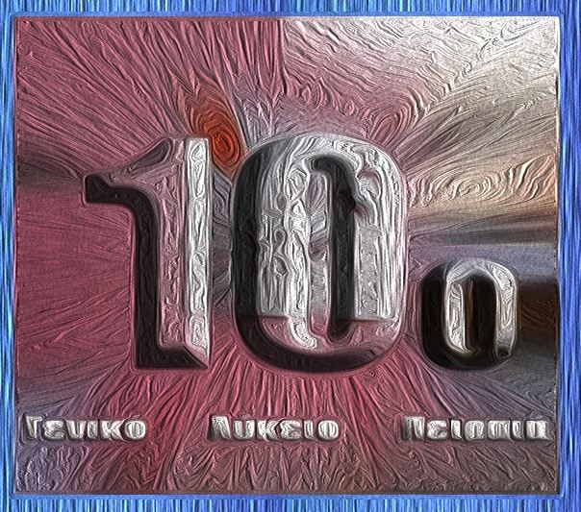
Πολιτιστικό πρόγραμμα: «Χρόνος ο Χορόνους» σχολ. Έτος 2014-15
Χρόνος, Ο χορευτής που στροβιλίζεται γύρω από τον νου μας

Slide 2
το παράδοξο των διδύμων
νοητικό πείραμα:
έχουμε δύο αδέλφια δίδυμα: ένας αδελφός (Α) φεύγει για ένα διαστημικό ταξίδι, και ο άλλος (Γ)μένει στην Γη.

Slide 3
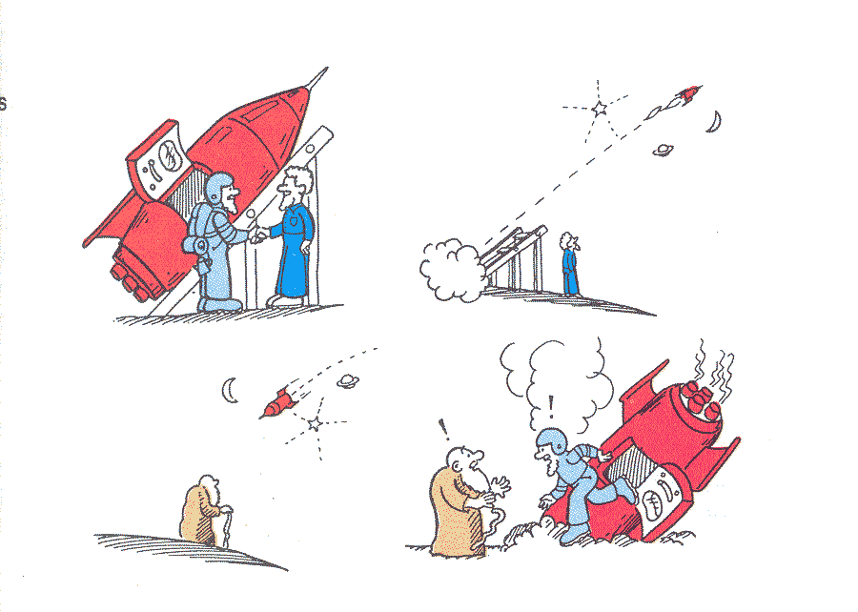
το παράδοξο των διδύμων

Slide 4
«το παράδοξο των διδύμων»
Όταν ο Α επιστρέφει, διαπιστώνει ότι είναι νεότερος από τον αδελφό του.
Αν θεωρούσαμε ότι ο αστροναύτης μένει ακίνητος και ότι ο αδελφός του πάνω στη Γη απομακρύνεται στην αντίθετη διεύθυνση με την ίδια ταχύτητα τότε ο άνθρωπος που έμενε στην Γη δεν θα έπρεπε να ήταν νεώτερος;

Slide 5
«το παράδοξο των διδύμων»
Σε αυτήν την περίπτωση ο αστροναύτης θα έβγαζε το συμπέρασμα ότι ο δίδυμος αδελφός του θα είναι νεότερος του.
Ποιος όμως έχει δίκιο;

Slide 6
«το παράδοξο των διδύμων»
Οι τύποι του Αϊνστάιν ισχύουν μόνο για τα "αδρανειακά συστήματα αναφοράς" Δηλαδή: Ένας επιβάτης δεν αντιλαμβάνεται την κίνηση μόνο όταν ένα σκάφος ή ένας πύραυλος κινούνται με σταθερή ταχύτητα, δηλαδή χωρίς επιτάχυνση ή επιβράδυνση (a=ο).

Slide 7
«το παράδοξο των διδύμων»
Όταν όμως ο πύραυλος εκτοξεύεται ο αστροναύτης αισθάνεται την επιτάχυνση και τα συστήματα στα οποία ανήκουν τα δύο αδέλφια ΔΕΝ είναι αδρανειακά.

Slide 8
«το παράδοξο των διδύμων»
Άρα : η κατάσταση του αδελφού που μένει στη Γη δεν είναι ισοδύναμη με εκείνη του αδελφού του που ταξιδεύει με τον πύραυλο.
Πάντα νεότερος επιστρέφει ο αστροναύτης

Slide 9
Σας ευχαριστώ
Στέλλα Ραβάνη
Ντόρις Σκεντέρας

